Slide 1
VPLn8805 Ekonomika sociálního státu
25. 11. 2023

Slide 2

Úkol z minulé přednášky
Co se dělo doma a ve světě za poslední týden?
(mini-okénko: ekonomické zpravodajství)

Slide 3
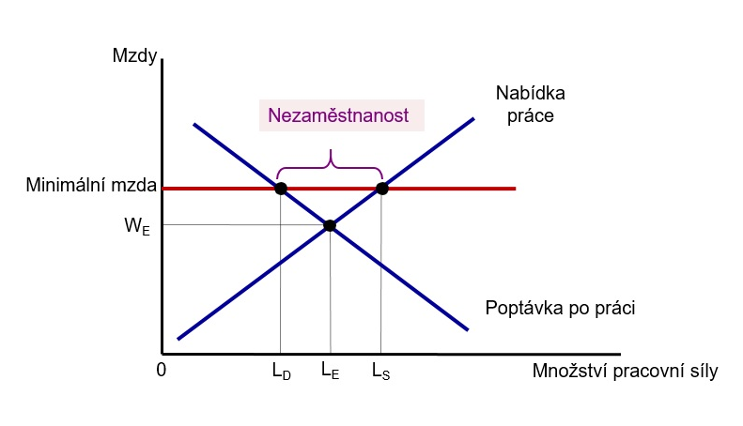
Trh práce

Slide 4
Nobelovka za nový pohled na pracovní trh – minimální mzda
Laureát NC 2021 David Card s využitím přírodních experimentů analyzoval dopady minimální mzdy, imigrace a vzdělání na pracovní trh. Výsledky mimo jiné ukázaly, že zvýšení minimální mzdy nutně nevede ke snížení počtu pracovních míst.
V roce 1992 provedli Card a Krueger rutinní studii o vlivu minimální mzdy - vybrali si restaurace rychlého občerstvení v New Jersey a Pensylvánii. Očekávali, že po tamním zvýšení minimální mzdy nízkopříjmové profese pocítí propouštění, jak jim velela teorie, která byla desítky let mainstreamem. Ale k jejich překvapení nic takového nezjistili. Došli k závěru, že mírné zvýšení minimální mzdy nemusí ničit pracovní místa.

Slide 5
Nobelovka za nový pohled na pracovní trh - imigrace
Na příkladu krátkodobého otevření kubánského přístavu Mariel v roce 1980 se Cardovi podařilo dokázat, že ekonomická imigrace nemusí nutně vést ke zvýšení míry nezaměstnanosti.
Ačkoliv se pracovní síla v americkém Miami zvýšila během pár dnů o asi sedm procent, příliv imigrantů z Kuby do Miami měl na místní pracovní trh skoro nulový dopad.
PROČ?

Slide 6
Mzdy a produktivita práce
Proč máme tak nízké mzdy? Jak vysoká má být mzda?
Kdo vydělává průměrnou mzdu?
Co je to produktivita práce?
Jaká je spravedlivá mzda?
„Má mzda?
Příliš mnoho na to, co dělám,
ale příliš málo na to, co bych dělat mohl“
(W. A. Mozart)
Zdroj: Lipovská, 2017

Slide 7
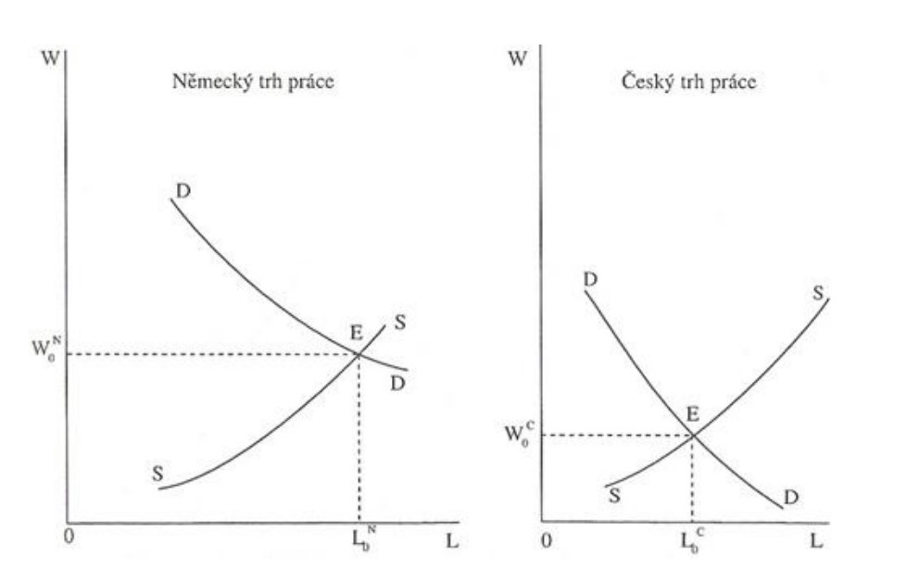
Rovnováha trhu práce v mezinárodním srovnání

Slide 8
Zadání úkolu k řešení
Představme si,
že by se vláda rozhodla prodloužit dobu,
po kterou jsou nezaměstnaným vypláceny podpory v nezaměstnanosti, z šesti měsíců na jeden rok.
Jak by to ovlivnilo trh práce?
(příp. i graficky znázorněte)

Slide 9
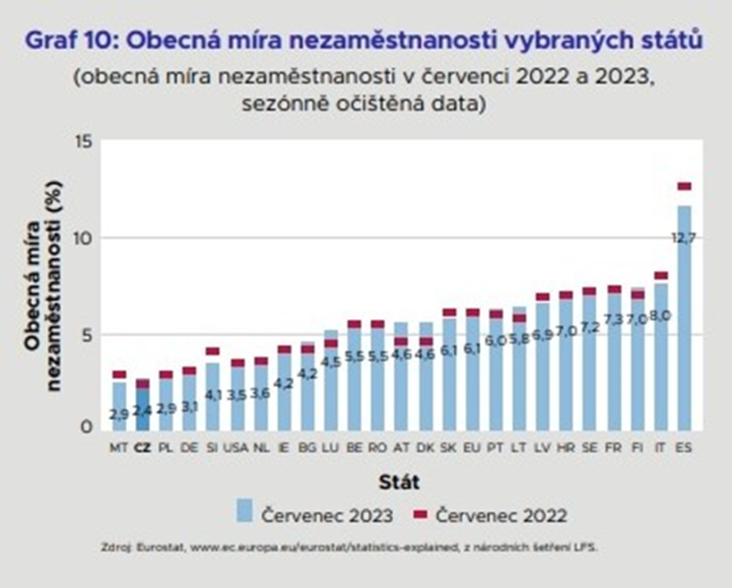
Typy nezaměstnanosti
Registrovaná nezaměstnanost
Obecná míra nezaměstnanosti
Frikční nezaměstnanost
Sezónní nezaměstnanost
Strukturální nezaměstnanost
Cyklická nezaměstnanost
Zdroj: Grossmann – Münich, 2023

Slide 10
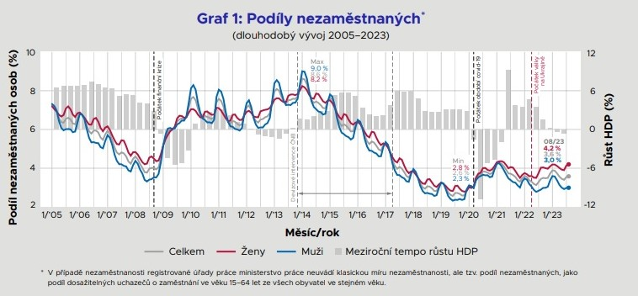
Zdroj: Grossmann – Münich, 2023

Slide 11
Okunův zákon
Spojitost mezi výkyvy ekonomiky a nezaměstnaností je popisována pomocí tzv. Okunova zákona (Arthur Okun se zabýval studiem vzájemné vazby mezi výkyvy reálného produktu a výkyvy v míře nezaměstnanosti v podmínkách americké ekonomiky):
„pokud reálný HDP roste o 3 %, nedojde ke změně míry nezaměstnanosti. Pokud by ekonomika rostla rychlejším tempem, např. 5 %, potom by došlo k poklesu míry nezaměstnanosti o 1 %.“

Slide 12
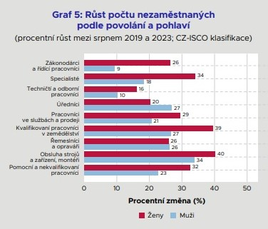
Vybrané problémy
Odbory
Teorie efektivnostních mezd
Diskriminace na trhu práce
Technologická nezaměstnanost
Základní nepodmíněný příjem
Zdroj: Grossmann – Münich, 2023

Slide 13
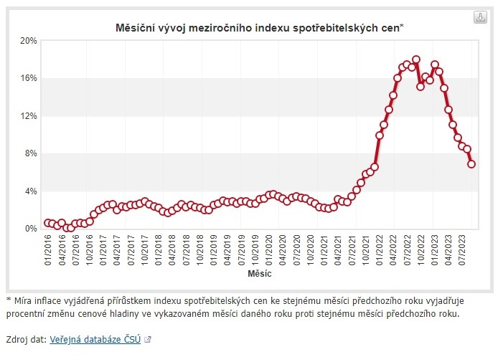
Inflace
Reálně a nominálně
Náklady inflace
Inflační cílování
Strašák deflace

Slide 14
Úkol k zamyšlení
Ve kterém případě se jedná o inflaci, ve kterém o deflaci a ve kterém o dezinflaci:
 | leden | červenec | prosinec
A | 2 % | 3 % | 4 %
B | - 0.2 % | - 0.5 % | - 0.55 %
C | 4 % | 3 % | 2 %

Slide 15
Hodnota
peněz, 1/P
Cenová úroveň, P
Nabídka peněz
(vysoká)
1
1
(nízká)
¾
1.33
A
rovnovážná
hodnota
peněz
½
2
rovnovážná cenová
úroveň
Poptávka
po penězích
¼
4
(nízká)
(vysoká)
0
Množství fixováno
FED
Množství peněz

Slide 16
Hodnota
peněz, 1/P
MS₁
MS₂
Cenová hladina, P
(vysoká)
(nízká)
1
1. zvýšení
nabídky peněz
1
¾
1.33
A
2. . . . snižuje hodnotu peněz. . .
½
2
3. . . . a zvyšuje cenovou hladinu
B
¼
4
Poptávka
po penězích
(nízká)
(vysoká)
0
M₁
M₂
Množství peněz

Slide 17
Vývoj cenové hladiny v ČR
Bankovní rada po projednání Zprávy o měnové politice ponechala úrokové sazby na stávající úrovni. Základní scénář letní prognózy implikuje pokles tržních úrokových sazeb na celém výhledu. Inflace se bude dále snižovat, pouze na podzim se klesající trend dočasně přeruší vlivem statistického efektu úsporného energetického tarifu z loňského roku. Po jeho odeznění inflace na začátku příštího roku skokově klesne do blízkosti 2% inflačního cíle. Domácí ekonomická aktivita bude letos zhruba stagnovat a její zřetelný růst se obnoví v příštím roce.
Zpráva o měnové politice – léto 2023 - Česká národní banka

Slide 18
Míra inflace
Míra inflace vyjádřená přírůstkem průměrného ročního indexu spotřebitelských cen vyjadřuje % změnu průměrné cenové hladiny za 12 posledních měsíců proti průměru 12 předchozích měsíců (září 2023: 12,7 %)
Průměrná roční míra inflace vyjadřuje hodnotu téhož ukazatele v prosinci daného roku (rok 2022: 15,1 %)
Míra inflace vyjádřená přírůstkem indexu spotřebitelských cen ke stejnému měsíci předchozího roku vyjadřuje procentní změnu cenové hladiny ve vykazovaném měsíci daného roku proti stejnému měsíci předchozího roku
(září 2023: 6,9 %)
Míra inflace vyjádřená přírůstkem indexu spotřebitelských cen k předchozímu měsíci vyjadřuje procentní změnu cenové hladiny sledovaného měsíce proti předchozímu měsíci (září 2023: -0,7 %)

Slide 19
ČNB
1. Inflace zjišťovaná ČSÚ
  Inflace je měřena a zveřejňována Českým statistickým úřadem, informace naleznete na adresách:
  Inflace
  SDDS Plus
2. Inflační cíle a prognóza inflace publikovaná ČNB
  Inflační cíle
  Prognóza inflace
  Zprávy o měnové politice
3. Inflační očekávání zjišťovaná ČNB
  Inflační očekávání domácností
  Inflační očekávání nefinančních korporací a firem
  Inflační očekávání finančních trhů

Slide 20
Phillipsova křivka

Slide 21
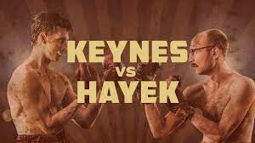
Volní trh nebo státní zásahy?
Keynes vs. Hayek- The Original Economics Rap Battle!

Slide 22
Fiskální politika (FP)
Příjmy a výdaje VS jsou nástrojem FP, jejímž hlavním úkolem je:
stabilizace ekonomiky
pomoc ekonomice při vyhlazovaní ekonomického cyklu.
Diskréční opatření
Automatické stabilizátory

Slide 23
Monetární politika
Česká národní banka dohlíží na to, aby inflace byla nízká, stabilní, a tím i předvídatelná.
Svého inflačního cíle ve výši 2 % ČNB dosahuje pomocí nastavení úrokových sazeb a dalších měnověpolitických nástrojů.
Bankovní rada přitom rozhoduje na základě makroekonomické prognózy a vyhodnocení jejích rizik a nejistot.
Aktuální ekonomický vývoj a měnová politika ČNB

Slide 24
Model dokonalé konkurence
Patří v rámci mikroekonomické teorie firmy k nejstarším a nejpropracovanějším modelům tržních struktur.
Dokonale konkurenční prostředí lze charakterizovat následovně:
  Na trzích finální produkce existuje velký počet prodávajících a kupujících
  Cena produkce je vůči firmě objektivní
  Produkce firem je homogenní
  Bariéry pro vstup do odvětví a pro výstup z odvětví neexistují
  Všichni výrobci i všichni spotřebitelé jsou dokonale informováni
  Firmy usilují o maximalizaci zisku a spotřebitelé o maximalizaci užitku.

Slide 25
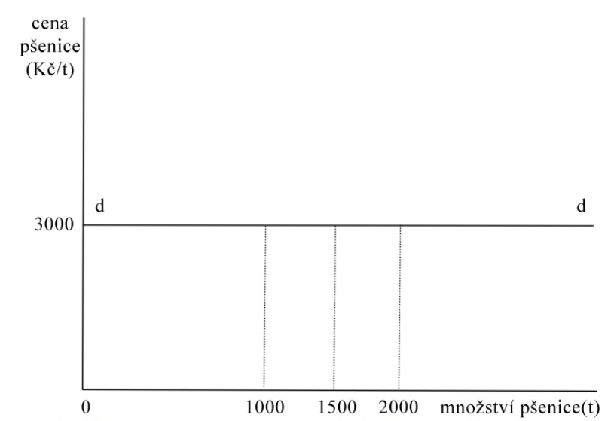
Trh pšenice – příklad dokonalé konkurence

Slide 26
Tržní selhání
Tržní selhání (ang. market failures) představují nedokonalosti v tržním mechanismu, které brání efektivní alokaci zdrojů.
Překážky k nastolení Paretovsky efektivních stavů:
  Selhání konkurence
  Přirozené monopoly
  Nedostatečná informovanost
  Externality
  Veřejné statky

Slide 27
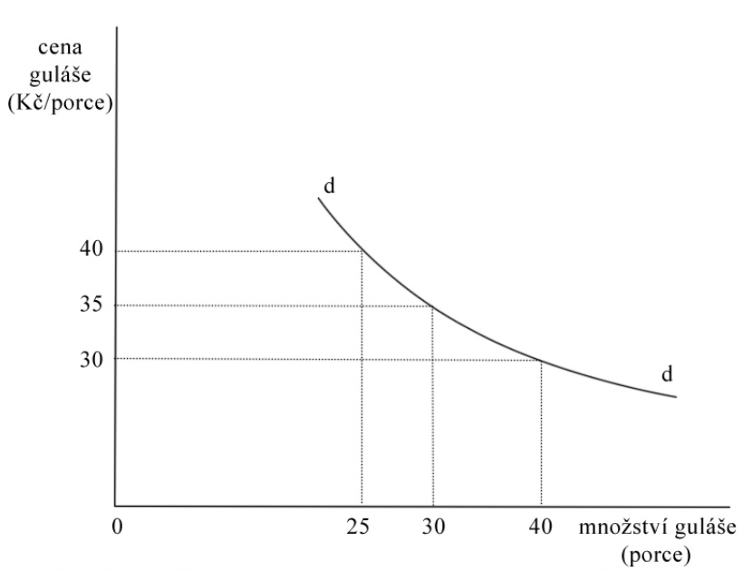
Trh s gulášem – příklad nedokonalé konkurence

Slide 28
Charakteristika nedokonalé konkurence
Nedokonalá konkurence není uniformním typem. V zásadě se jedná o poměrně široký pojem, za kterým se skrývají tři základní druhy tržního uspořádání, a to:
Monopol (kdy se na straně nabídky vyskytuje pouze jediný subjekt, pouze jediná firma).
Oligopol (kdy zde figuruje několik málo nabízejících, přičemž musí být alespoň dva).
Monopolistická konkurence (na daném trhu funguje poměrně velké množství firem, jejichž tržní podíl ovšem není zanedbatelný
a firmy jsou schopny alespoň částečně ovlivňovat cenu).

Slide 29
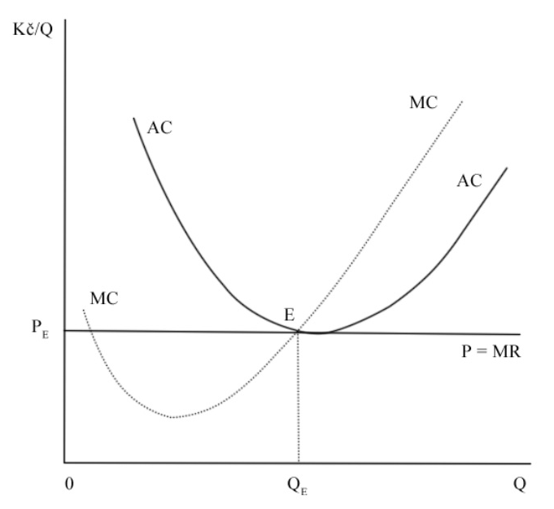
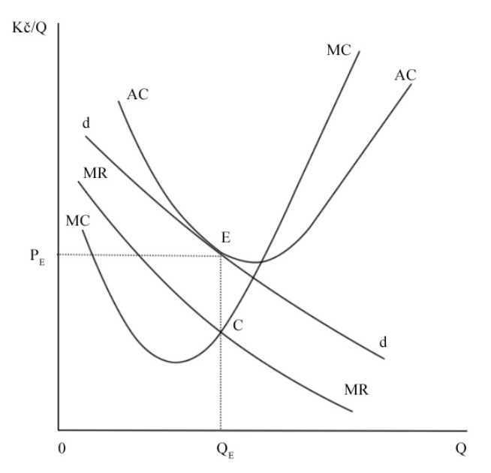
Dlouhodobá rovnováha za dokonalé a nedokonalé konkurence

Slide 30
Externality
„efekty přelévání“, „vnější efekty“, kladné a záporné úspory, či „efekty sousedství“.
Výroba nebo spotřeba jednoho subjektu způsobuje nezamýšlené náklady nebo přínosy jiným subjektům.
Náklady nebo přínosy jsou přenášeny na jiné subjekty, aniž by ti, kteří náklady způsobili, či příjmy získali, za ně platili.
SELHÁVA TRH

Slide 31
Jedna z mikroekonomických příčin existence veřejného sektoru
Souvisí s pokřivením tržních cen, trh „neumí“ externalitu (tj. externí užitek/náklad) ocenit. Chová se jakoby náklad/užitek neexistoval.
Efektivnost ekonomického systému není dosažena: trh selhává v tzv. optimální alokaci zdrojů (Pareto)
nutnost jiných (kolektivních) alokačních mechanismů.

Slide 32
Externality - definice
Spotřební externalita: užitek ze spotřeby u jednoho spotřebitele přímo (bez toho, aby „prošel“ cenovým mechanismem) ovlivňuje užitek druhého spotřebitele
Produkční externalita: produkce firmy přímo ovlivňována činností jiných ekonomických subjektů
Pozitivní / negativní externalita: je transferován externí užitek nebo externí náklady, aniž by za ně jedinec dostal zaplaceno nebo musel cokoliv platit

Slide 33
Příklady externalit – doplňte tabulku
 | Spotřební | Výrobní
Pozitivní | Očkování … … … … | Osvětlené skleníky s tulipány … … … …
Negativní | Hlasitý poslech hudby v noci v panelovém domě … … … … | Znečišťování ovzduší továrnami … … … …

Slide 34
Cíle optimálního stavu ekonomiky, selhání a fiskální funkce
Cíle | Tržní selhání | Fiskální funkce
Efektivnost | Mikroekonomická selhání při alokaci (veřejné statky, externality, nedokonalá konkurence, neúplná informovanost) | Alokační
Stabilita | Makroekonomická selhání při zabezpečení makroekonomických agregátů | Stabilizační
Spravedlnost | Mimoekonomická „selhání“ při zabezpečení spravedlnosti (plus statky pod ochranou) | Redistribuční

Slide 35
Co to znamená?
Deformovaná cena vede k chybnému (neoptimálnímu) množství statku, chybě v alokaci zdrojů.
Jednoduše řečeno: výroba/spotřeba je vyšší resp. nižší než optimum definované podmínkami dokonalé konkurence.
Přítomnost externalit jako jeden z hlavních důvodů pro přímé státní zásahy do ekonomiky
  Pozn.: ekonomy bývá posuzována dosti rozdílně, např. podle Friedmana dochází k tomu, že zdůvodňování nejrůznějších vládních zásahů externalitami je mnohem častěji jen účelovou obhajobou nebo zbožným přáním než skutečně legitimní aplikací pojmu externalita

Slide 36
Negatívni externality
P
marginal social cost
marginal private cost
Negative externality
private/social demand
Q
Qs
Qp

Slide 37
Důsledky negativní externality
Externalita = selhání trhu. V čem trh selhává:
  Nedokáže ocenit externí náklady, nepostiženo cenovým mechanismem
  Trh nedokáže „přinutit“ producenta externality, aby při rozhodování o výstupu pracoval se „správnou“ nákladovou křivkou (místo MSC bere v potaz MPC)
Důsledky: Q₁> Q₂ (nadprodukce)
  Snaha o řešení této mezery na trhu pomocí veřejných či soukromých řešení

Slide 38
Pozitivní externality
P
marginal private costs
positive externality
social demand
private demand
Q
Qp
Qs

Slide 39
Důsledky pozitivní externality
Externalita = selhání trhu. V čem trh selhává:
  Nedokáže ocenit externí užitky, nepostiženo cenovým mechanismem
  Trh nedokáže „přinutit“ producenta externality, aby při rozhodování o výstupu pracoval se „správnou“ užitkovou křivkou (místo MSU bere v potaz MPU)
  Oceňování externích užitků ještě obtížnější než oceňování externích nákladů
Důsledky: Q₁< Q₂ (podprodukce)
  Snaha o řešení této mezery na trhu pomocí veřejných či soukromých řešení

Slide 40
Dva typy řešení
Veřejná:
  Externalitu řeší někdo „třetí“
Soukromá:
  Následky externalit řeší ti, kterých se problém dotýká
  Stojí na principu, že ti, kterých se situace týká, se chtějí a mohou domluvit a vše vyřešit.

Slide 41
Veřejná řešení (Pigou)
Korekční daně a dotace:
  tzv. Pigouvská daň: uvalit na výrobce daň ve stejné výši jako náklady na externalitu
Zákazy:
  nemožnost vyrábět v obydlených oblastech
Příkazy
  Každý výrobce musí mít předepsané vybavení snižující např. znečištění
Regulace
  povolenky (např. obchodovatelné) na množství znečištění
Vlastní činnost vlády místo firem
Pokuty

Slide 42
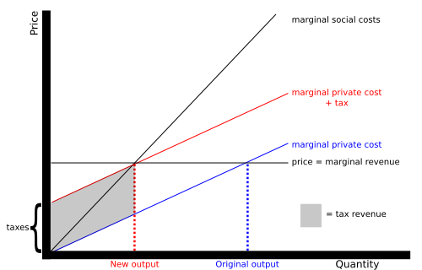
Pigouvská daň

Slide 43
Veřejná řešení pro a proti
+ Důvodem mohou být nižší transakční náklady vlády na řešení externality.
+ Vláda je schopna uplatnit donucení.
- Problémem zůstává ohodnocení nákladů a přínosů zdanění, regulace či zákazu.

Slide 44
Soukromá řešení externalit
  Internalizace externalit:
    vytvoření tak velké jednotky, aby se externí náklady (užitky) projevily uvnitř jednotky a nezasahovaly jiné subjekty mimo jednotku (za podmínky perfektně vymezených vlastnických práv)
    Příklad: včelař&sadař - včelařovy včely opylují květy sadařových stromů, úroda z jablek se zvyšuje a zároveň včelař má díky tomu med = oba mají užitek, jde o pozitivní externalitu.
    Řešení pomoci internalizace: pokud včelař a sadař vytvoří firmu „Včelař&Sadař s.r.o.“ – externí užitky se projeví jen uvnitř této jednotky, nezasahují ven)
  Coaseův teorém

Slide 45
Coaseův teorém
Za splnění určitých podmínek, může vyjednávání vést
k Pareto optimálnímu výstupu:
  Perfektně vymezená vlastnická práva
  Nulové, nebo zanedbatelné transakční náklady
„Nutnost vědět, je-li či není za poškozování odpovědný znečišťovatel je důležitá proto,
že bez určení výchozího rozdělení práv nemohou vzniknout tržní transakce, které by umožňovaly přesunovat a rekombinovat tato práva. Ale konečný výsledek (který maximalizuje hodnotu produkce) je nezávislý na právním uspořádání, pokud předpokládáme, že cenový systém pracuje bez nákladů.“
Výchozí alokace zákonných oprávnění nemá žádný dlouhodobý vliv na efektivnost,
pokud jsou transakční náklady jejich směny nulové.

Slide 46
Externality jako spor přístupů
Selhání trhu?
Neexistence trhu?
Trh selhává při alokaci zdrojů, není dosaženo Pareto optima
Neoklasická ekonomie (NE)
Trh (cenový mechanismus)
v těchto případech neexistuje
Liberalismus, ultraliberlismus
vs.
Hledání jiných vysvětlení fungování ekonomiky než pomocí dokonalé konkurence (teorie her, behaviorální ekonomie, apod.)

Slide 47
Asymetrie informaci
The market for lemons se také nazývá podřadný trh, nebo Akerlof model.
Odkazuje na trh s asymetrickými informacemi, tj. na trhu má prodávající výrobku více informací o jakosti výrobku než kupující. V extrémních případech se trh přestane zmenšovat a neexistuje, což je nepříznivý výběr informační ekonomiky.
"Citrón" v americkém slangu znamená "podřadný" nebo "nepoužitelný". Tržní účinek citronu spočívá v tom, že v případě asymetrických informací jsou dobré zboží často odstraněno a podřadné zboží bude postupně zabírat trh, čímž nahradí dobré zboží, což povede k podřadnému zboží na trhu.
Nobelova cena v roku 2001.

Slide 48
Veřejné statky
veřejné vs. veřejně poskytované
institucionální a ekonomické kritérium dělení statků
poskytování (financování) vs. spotřeba
vlastnosti veřejných statků
Co je veřejný statek a čím se liší od konvenčního privativního statku? Proč je jeho existence pokládána za příčinu existence veřejného sektoru, resp. vládních intervencí?

Slide 49
Je např. školství veřejným statkem?
Pokud ano, proč?
Pokud ano, co tím říkám, resp. co z toho vyvozuji?
Je veřejné poskytování efektivnější než soukromé?
Kdy ano a kdy ne?
Lipovská: Školné na veřejných vysokých školách

Slide 50
„Není zlato, co se třpytí“
způsob financování není definičním znakem „veřejnosti“ statku, alespoň pokud tuto kategorii používáme ve smyslu selhání trhu!
vlastnosti spotřeby vedou objektivně k určitým důsledkům pro schopnost trhu efektivně alokovat zdroje. Nezáleží na tom, co si o tom myslíme, nebo na čem se společnost dohodne!

Slide 51
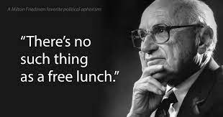
Fikce „obědu zdarma“

Slide 52
„Selhání“ vlády
To, že trh tzv. selhává, nemusí nutně znamenat, že každý vládní zásah vede k lepšímu, resp. efektivnějšímu řešení. Naopak, někteří ekonomové tvrdí pravý opak, totiž že vládní zásahy situaci většinou jen zhoršují.
Hlavní důvody:
Omezené informace
I kdyby vláda měla ... stejně má omezenou možnost kontrolovat,
resp. řídit reakce soukromého sektoru.
I kdyby vláda měla ...má omezenou kontrolu nad byrokratickým aparátem,
I kdyby všechna předchozí neexistovala, jedno by zůstalo.
Jde o omezení vyplývající z podstaty politického procesu.

Slide 53
Statky: Institucionální kritérium
TRŽNÍ
POLOTRŽNÍ
NETRŽNÍ

Slide 54
Statky: Ekonomické kritérium
čisté veřejné
(čisté kolektivní)
smíšené
(smíšené kolektivní)
privátní
(soukromé)

Slide 55
Vlastnosti (čistých) veřejných statků
nerivalita spotřeby
(je vyloučení žádoucí?)
nulové mezní náklady na spotřebu
nevyloučitelnost ze spotřeby
(je vyloučení možné?)
technická vlastnost, plyne z ní problém černého pasažéra (free-rider-problem)

Slide 56
Samuelson:
“Jde o komoditu, jejíž užitky mohou být poskytovány všem lidem .... aniž by to přinášelo vyšší náklady, než jsou spojeny s jejím poskytováním jedné osobě. Užitky těchto statků jsou nedělitelné a lidé nemohou být vyloučeni z toho, aby jich využívali...”

Slide 57
Macmillanův slovník:
: „... pokud je (komodita nebo služba) nabízena jedné osobě, stává se dostupnou všem ostatním jednotlivcům bez vynaložení dodatečných nákladů. O veřejném statku proto říkáme, že má NERIVALITNÍ SPOTŘEBU; spotřeba jednou osobou nesnižuje dostupnost statku nebo služby komukoliv jinému.”

Slide 58
Problém „černého pasažéra“
Neexistuje důvod, proč by měl jednotlivec pravdivě odkrývat svou ochotu platit. Může spoléhat na to, že bude mít užitek ze spotřeby těch osob, které ochotu zaplatit projeví.

Slide 59
Princip
Obvykle platí: čím více tenduje spotřeba statku k nerivalitě, nedělitelnosti a nevyloučitelnosti spotřeby, tím více prostoru se nabízí pro to, aby státní zásahy pomohly nastolit vyšší míru efektivnosti procesu alokace zdrojů (alespoň teoreticky). Mohlo by tedy jít o skutečnou nápravu tržního selhání.
V opačném případě, blíží-li se statek svými vlastnostmi čistému soukromému (privátnímu) statku a stát se u něho přesto pokouší nahradit nebo “napravit” tržní mechanismus - tedy veřejně ho poskytuje, pak se většinou jedná o snahu řešit potenciální dopady v nerovnosti příjmů. Redistribuční efekt je přitom nutně zaplacen ztrátami efektivnosti.

Slide 60
Veřejné statky a veřejně poskytované statky
objektivnost vlastností spotřeby
nerivalita
nevyloučitelnost
(nedělitelnost)
MCs = 0
politický konsensus
důvody různé
vysoké náklady na dodatečné jednotky spotřeby vyváženy „sociálními“ důvody
ztráty z „nadměrné“ spotřeby

Slide 61
Vzdělávání jako veřejně poskytovaný statek
Veřejné vs. veřejně poskytované statky – způsob alokace vs. objektivní vlastnosti statku
veřejně poskytované statky – nenulové MC spojené se zvýšeným počtem spotřebitelů
vzdělávání nemá podstatu PPG (snadnost vyloučení + MC poskytování ≠ 0)
základní vzdělávání = „statek pod ochranou“ (= PPG?)
VŠ vzdělávání – vyloučení možné (na základě úrovně znalostí, …)
→ Proč by vzdělávání mělo být financováno a poskytováno veřejně?

Slide 62
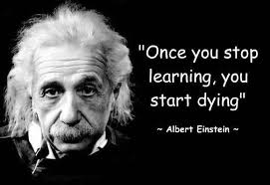
Jak vzdělávání ovlivňuje?
faktory ovlivnitelné vzděláváním a mající potenciál ovlivnit jednotlivé domény našeho života:
  vlastní sebehodnocení, orientaci na budoucnost, schopnost vypořádávat se s problémy, postoje a hodnoty, komunikační schopnosti, pracovní trh, příjem a bohatství
  (Schuller et al., 2000)
lidský kapitál a sociální kapitál
  = síť vazeb s druhými lidmi, hodnoty a normy

Slide 63

Společenská angažovanost
politická participace
volební účast
občanská participace
(neusiluje o změnu ve veřejné politice; např. dobrovolnické aktivity)
sociální soudržnost a důvěra ve společnost
význam obsahu vzdělávání (kurikula) – např. silný vztah občanských znalostí žáků a plánované účasti ve volbách
význam pedagogických metod – důležitost otevřenosti diskuzí
o politických tématech

Slide 64
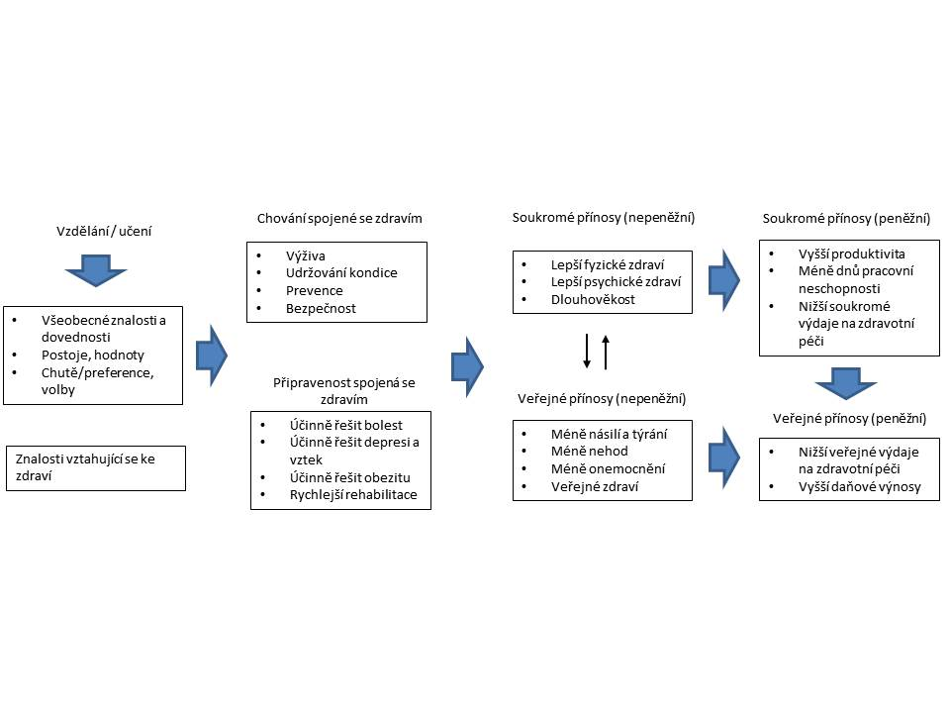
Zdraví jako přínos vzdělávání
zdraví = „stav úplné tělesné, psychické a sociální pohody a nikoli pouze nepřítomnost nemoci či slabosti“ (WHO, 1946)
Obr. Základní prvky, které spojují učení se zdravím
Zdroj: Řezáčová (2013)

Slide 65

Oblasti zdraví, na které má vzdělávání vliv
přímé efekty
  úmrtnost, tělesné zdraví, psychické zdraví a subjektivní pocit životní pohody (well-being), vlastní hodnocení zdraví a mezigenerační efekty vzdělání
chování související se zdravím
  kouření, konzumace alkoholu, obezita, fyzická aktivita,
  konzumace ovoce a zeleniny,
  využívání zdravotnických služeb..
nepřímé efekty (role okolí)
  rodinné prostředí, životní prostředí, pracovní…

Slide 66
Efektivnost poskytování vzdělávání vs. rovnost při jeho poskytování
efektivnost - snaha určit optimální množství vzdělávání -> maximalizace společ. užitku
  potřeba specifikovat C&B vzdělávání
rovnost (spravedlivost) – LZPS, čl. 33:
  Každý má právo na vzdělání. Školní docházka je povinná po dobu, kterou stanoví zákon.
  Občané mají právo na bezplatné vzdělání v základních a středních školách, podle schopností občana a možností společnosti též na vysokých školách.
  Zřizovat jiné školy než státní a vyučovat na nich lze jen za podmínek stanovených zákonem; na takových školách se může vzdělání poskytovat za úplatu.
  Zákon stanoví, za jakých podmínek mají občané při studiu právo na pomoc státu.“
…LZPS definuje vzdělávání jako PG – nutnost zpřístupnit všem občanům bez ohledu na soc. problémy

Slide 67
Individuální a společenské náklady a výnosy ze vzdělání
 | Individuální | Společenské
Náklady | Přímé Výdaje do vzdělávání přímé (výdaje za učebnice, studijní materiály, apod.) | Přímé Výdaje do vzdělávacího systému
 | Nepřímé Ušlá mzda, čas strávený výukou | Nepřímé Ušlé příjmy na daních
Výnosy | Přímé Vyšší příjem | Přímé Vyšší daňové příjmy
 | Nepřímé Vyšší statut, nižší riziko nezaměstnanosti | Nepřímé Nižší výdaje na sociální dávky Lepší zdravotní stav, nižší kriminalita, ekonomický růst
Zdroj: Páleníková (2013)

Slide 68
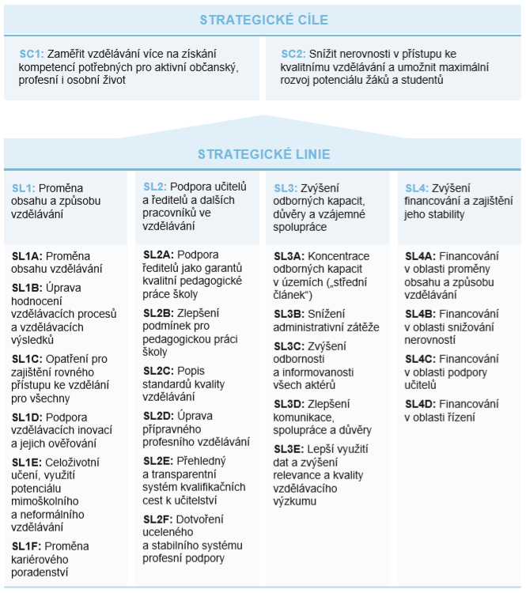
Strategie VPL ČR do roku 2030+

Slide 69
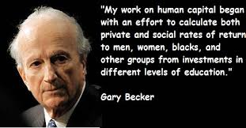
Lidský kapitál (LK)
řada definic
  „znalosti, schopnosti, dovednosti (včetně zdravotních a fyzických schopností) získané prostřednictvím školního a dalšího vzdělávání, sportovních a podobných aktivit, rodinnou výchovou apod., kterými disponují jednotliví členové společnosti.“ (G. Becker)
význam LK – již v 18. stol. (A. Smith)
Teorie LK rozpracována
ve 2. pol. 20. stol
  investice do vzdělávání →
  vyšší budoucí příjem & produktivita
  odložení spotřeby (příjmu)
  ve prospěch studia
  → zvýšení celoživotního příjmu

Slide 70
Efektivní využití LK
nestačí jen vysoký podíl VŠ
- třeba nastavit podmínky pro ef. využití LK:
  flexibilní fungování trhu práce
  (rychlá adaptace prac. síly)
  flexibilní školství
  (vzděl. soustava reagující na potřeby trhu práce)
    např. specifická míra nezaměstnanosti absolventů / mladistvých (zjednodušený ukazatel) 15 – 24 let
  rozvoj celoživotního učení

Slide 71
Vzdělávání a trh práce
ekonomické přínosy jednotlivce ze vzdělávání: vyšší očekávané příjmy, nižší riziko ztráty zaměstnání a lepší prac. místo
primární a sekundární trh práce
lidé s nižší kvalifikací více ohroženi dlouhodobou nezaměstnaností
  společ. důsledky: nevyužití LK, nižší výnos na daních, vyšší sociální dávky, zhoršení zdraví, kriminality…
  indiv. důsledky: snížení životní úrovně, změna vnímání času, ztráta statusu, zhoršení rodinných vztahů, zdraví...
specifická míra nezaměstnanosti – jeden z hl. ukazatelů TP

Slide 72

Vzdělávací politika a politika zaměstnanosti
Podmínky efektivního využití LK (opak.):
  - flexibilní trh práce
  - flexibilní školství
  - celoživotní vzdělávání
úzká propojenost obou politik
(ne)flexibilita školství
  míra nezaměstnanosti absolventů škol
  délka hledání prvního zaměstnání
  podíl absolventů na rekvalif. kurzech
  profese absolventa neodpovídající jeho vzdělání

Slide 73
Vzdělávání jako veřejně poskytovaný statek
Veřejné statky (PGs)
PGs jako jeden z případů selhávání trhu …-> vláda by měla vytvořit optimální podmínky pro produkci a zabezpečování PGs
institucionální kritérium dělení statků
  Jak jsou produkovány a financovány?
  statky tržní a netržní / polotržní
ekonomické kritérium – podle charakteru spotřeby
  statky veřejné – smíšené – soukromé
Čisté veřejné statky (PPGs)
  nerivalita & nevylučitelnost
  + nedělitelnost

Slide 74
Vzdělávání jako veřejně poskytovaný statek
Veřejné vs. veřejně poskytované statky
– způsob alokace vs. objektivní vlastnosti statku
veřejně poskytované statky
– nenulové MC spojené se zvýšeným počtem spotřebitelů
vzdělávání nemá podstatu PPG
(snadnost vyloučení + MC poskytování ≠ 0)
základní vzdělávání = „statek pod ochranou“ (=PPG)
VŠ vzdělávání – vyloučení možné (na základě úrovně znalostí)
→ Proč by vzdělávání (ne-)/mělo být financováno a poskytováno veřejně?

Slide 75
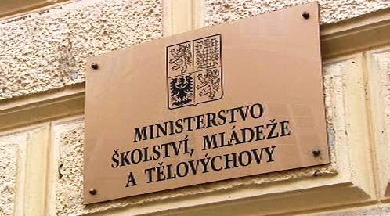
Ekonomika školství
MŠMT z rozpočtu kapitoly 333 zabezpečuje financování jednotlivých školských úseků.
Největší objem finančních prostředků směřuje do oblasti regionálního školství.
Druhou nejvýznamnější položkou rozpočtu kapitoly 333 jsou výdaje na dotace pro vysoké školství.

Slide 76
Financování reg. školství v ČR
vzdělávání bezplatné s výjimkou MŠ a VOŠ
školství v ČR financováno v rozhodující míře z veřejných rozpočtů
výdaje na školství cca 10 % státního rozpočtu ČR
(65 % kapitoly MŠMT tvoří výdaje na regionální školství)
normatívní financování

Slide 77
Klasifikace ISCED
ISCED 2011 | Typ vzdělávání | V ČR se realizuje | ISCED 97
0 | Vzdělávání v raném dětství | Mateřské školy – úroveň 02 (preprimární vzdělávání) | 0
1 | Primární | První stupeň základní školy | 1
2 | Nižší sekundární | Druhý stupeň základní školy | 2
3 | Vyšší sekundární | Střední školy, konzervatoře | 3
4 | Postsekundární nezahrnuté do terciárního | Nástavbové studium, zkrácené studium pro získání středního vzdělání s výučním listem nebo maturitní zkouškou | 4
5 | Terciární - krátký cyklus | Vyšší odborné vzdělávání na VOŠ | 5
6 | Bakalářský nebo ekvivalentní stupeň | Bakalářské studium na vysoké škole
7 | Magisterský nebo ekvivalentní stupeň | Magisterské studium na vysoké škole
8 | Doktorský nebo ekvivalentní stupeň | Doktorské studium na vysoké škole | 6

Slide 78
Neformální vzdělávání
„Neformální vzdělávání se uskutečňuje mimo formální vzdělávací systém (formální vzdělávání vede k dosažení určitého stupně vzdělání doloženého certifikátem, např. vysvědčením, diplomem) a nevede k ucelenému školskému vzdělání.
Jedná se o organizované výchovně vzdělávací aktivity mimo rámec zavedeného oficiálního školského systému , které zájemcům nabízí záměrný rozvoj životních zkušeností, dovedností a postojů, založených na uceleném systému hodnot.
Tyto aktivity bývají zpravidla dobrovolné.
Organizátory jsou sdružení dětí a mládeže a další nestátní neziskové organizace (NNO), školská zařízení pro zájmové vzdělávání – především střediska volného času, vzdělávací agentury, kluby, kulturní zařízení a další.“ (MŠMT, 2018)

Slide 79
Veřejná volba
Politické kolektivní rozhodování z pohledu ekonomie
Voličské chování – racionální volič
Informace ceny je nahrazena hlasováním
  Co to znamená pro optimální alokaci zdrojů
  Jak volí typicky daňový poplatník
  Co ovlivňuje postoj voliče k veřejným výdajům
Volič medián
Hlasovací paradox: Condorcet
Arrowův teorém nemožnosti
Byrokracie
Zájmové skupiny

Slide 80
Sociální výdaje a růst světového HDP na osobu

Slide 81
Dlouhodobý trend vs. krátkodobé oscilace
ekonomická aktivita kolísá z roku na rok
kolísání výkonu ekonomiky kolem dlouhodobého trendu = hospodářský cyklus (business-cycle)
recese/krize
  pokles ekonomické aktivity (tj. záporný růst HDP)
  období poklesu reálných příjmů a růstu nezaměstnanosti
deprese
  zvlášť silná recese
  „Great Depression“ vs „Velká hospodářská krize“
Krátkodobé oscilace jsou problémem krátkého období.
Co platilo v dlouhém nemusí platit v krátkém období!

Slide 82
Ekonomický růst
= meziroční změna HDP v %
Hrubý domácí produkt ČR - …
Irský ekonomický zázrak?
Aneb skryté kouzlo makroekonomických agregátů
Ekonomie štěstí a Easterlinův paradox

Slide 83
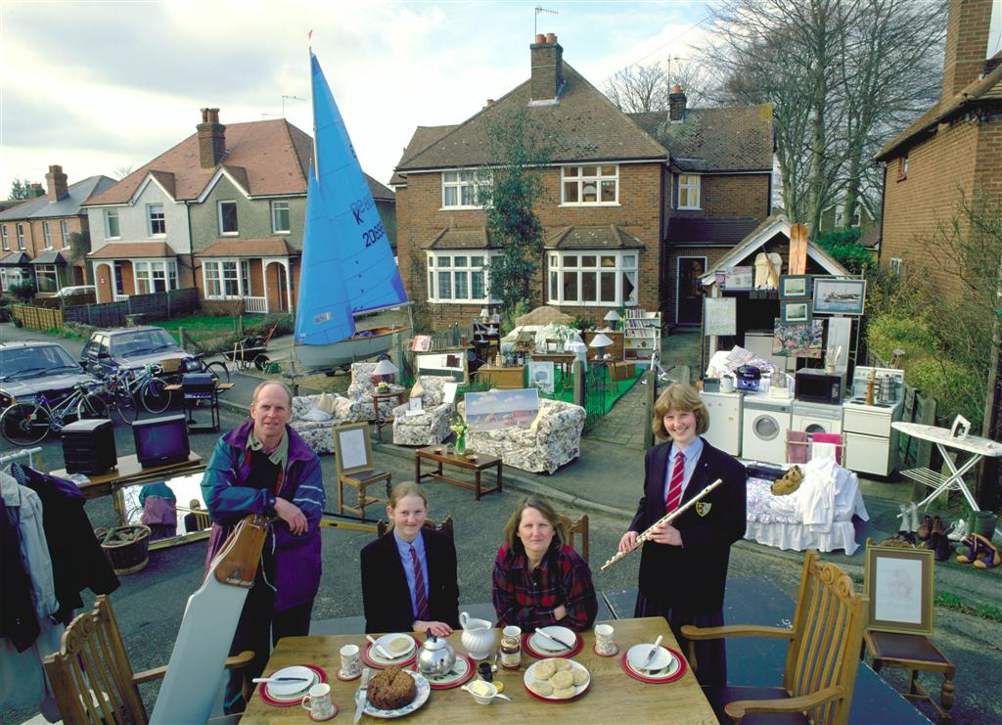
Typická rodina v Británii s majetkem
HDP na osobu 35 600 $; Očekávaná délka života 79 let; Gramotnost 99% (Židek, 2017)

Slide 84
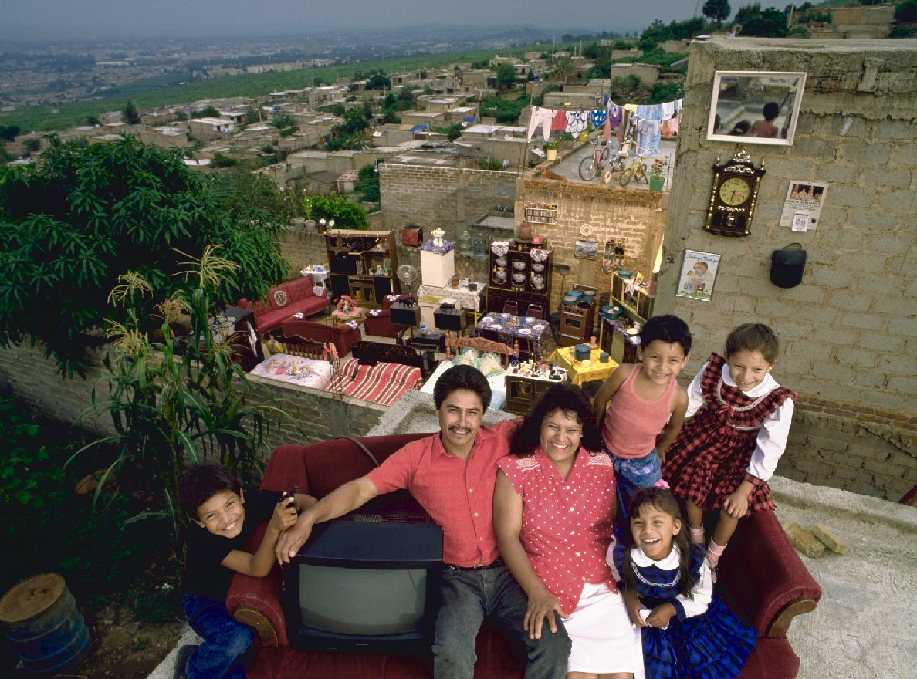
Typická rodina v Mexiku s majetkem
HDP na osobu 11 410 $; Očekávaná délka života 76 let; Gramotnost 92% (Židek, 2017)

Slide 85
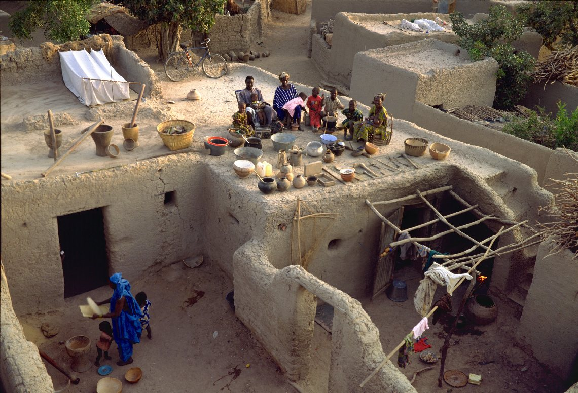
Typická rodina v Mali s majetkem
HDP na osobu 1 130$; Očekávaná délka života 50 let; Gramotnost 46% (Židek, 2017)

Slide 86
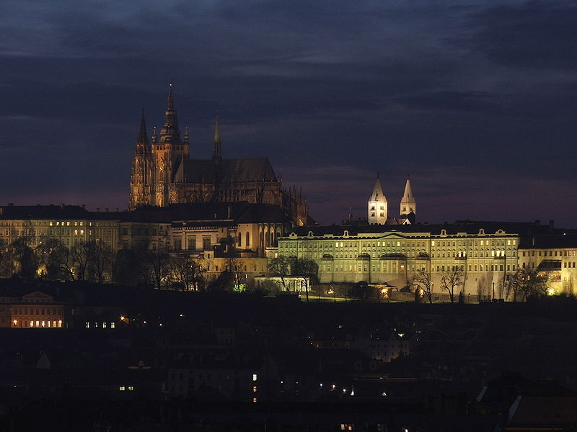
Česká republika
HDP/os cca 39 477 $
Očekávaná délka života 79,03 let
Gramotnost 99%

Slide 87
Příjmové nerovnosti a chudoba
Měření
Absolutní x relativní
Food ratio (Engelovy zákony, Orshanski)
Normativní hranice (expertní, statistické metody), legislativa
EU poverty line (‚uzlový bod‘?), ekvivalenční škála (poverty headcount, poverty gap)
Senův index (ph x pg x GiniPoor)
Základní nepodmíněný příjem?

Slide 88
Důchodový systém
… co je cílem?
Zabezpečit příjem postproduktivní části populace?
Existuje nějaká vazba mezi důchodovým systémem a mandatorními výdaje, kterou musíme z hlediska veřejných financí brát v potaz?
Jak na důchodový systém budeme pohlížet z hlediska funkcí veřejných financí?

Slide 89
Důležité aspekty důchodových systémů
rozdílný náhled na důchodové systémy: Bismarck, Beveridge
osobní rozsah (všichni, výdělečně činní, trvalý pobyt, určité skupiny)
účast osob (dobrovolná, povinná)
rozsah státní garance
podoba a rozsah solidarity
daňové zvýhodnění (je/není, zvýhodnění příspěvků nebo dávek – jedná se o odložený příjem)
správa (státní, veřejná, soukromá)
Vztah mezi příspěvkem a dávkou
Způsob financování

Slide 90
Členění důchodových systémů
 |  | vztah mezi příspěvkem (DC) a dávkou (DB)
 |  | DB (defined benefit) | DC (defined contribution)
způsob financování | průběžné | PAYG (pay as you go) | NDC (notional defined contribution)
 | fondové | DB FONDY | DC FONDY

Slide 91
důchody + administrativa = počet odpracovaných let * průměrný vyměřovací základ * příspěvková sazba
 |  | vztah mezi příspěvkem a dávkou
 |  | DB | DC
způsob financování | průběžné | PAYG
 | fondové
Výhody:
  příjmová solidarita (jak pro koho)
  rizika nese stát (pro občana)
  nízké administrativní náklady (pro stát)
  indexace automatická (= odolný vůči inflaci)
Nevýhody:
  citlivost na demografické změny
  náchylnost k politickým zásahům
  nízká motivace (slabá vazba příspěvek dávka)
  obtížnost změny zralého systému
  negativní dopad krize

Slide 92
(“příspěvky + zhodnocení“) / naděje na dožití
= důchod + administrativa
 |  | vztah mezi příspěvkem a dávkou
 |  | DB | DC
způsob financování | průběžné |  | NDC
 | fondové
Výhody:
  vazba příspěvek dávka
  vhodný v případě málo rozvinutého kapitálového trhu
  snadný přechod oběma směry
  trh práce
Nevýhody:
  není to příliš složité pro občana?
  odtržení příjmové a výdajové strany - absorpce demografických změn
  náročné na vstupní data a fungování IS
  vměšování politiky

Slide 93
(“příspěvky + zhodnocení“) / naděje na dožití = důchod + administrativa
 |  | vztah mezi příspěvkem a dávkou
 |  | DB | DC
způsob financování | průběžné
 | fondové |  | DC FONDY
Výhody:
  vyšší zásluhovost
  preference jednotlivců
  průhlednost, transparentnost
  konkurence = vyšší kvalita služeb
  možná vyšší odolnost vůči demografickým rizikům
Nevýhody:
  rizika nesou účastníci
  obtížná předvídatelnost dávek
  solidarita je potlačena
  vyšší náklady na administrativu
  finančně náročný přechod
  rizika inflace
  rizika politických turbulencí

Slide 94
 |  | vztah mezi příspěvkem a dávkou
 |  | DB | DC
způsob financování | průběžné
 | fondové | DB FONDY
Zaměstnanecké plány,
kolik si zaměstnanec přes zaměstnavatele naspoří na důchod.

Slide 95
Pilíře důchodového systému
V realitě se objevuje mix systémů
pilíře důchodového systému:
  0. pilíř: péče a vliv rodiny
  1. pilíř: základní dávka + PAYG nebo NDC
  2. pilíř: povinné spoření formou fondového financování
  3. pilíř: dobrovolné spoření s podporou státu
  4. pilíř: dobrovolné spoření bez podpory státu
  V realitě se objevuje mix systémů.
Světová banka doporučuje postavit důchodové systémy na tři pilíře. Důvodem jsou: diverzifikace rizika, odolnost vůči demografickým výkyvům, určitá míra solidarity i zásluhovosti.
Známe případy: Slovensko, pobaltské země, ČR?

Slide 96
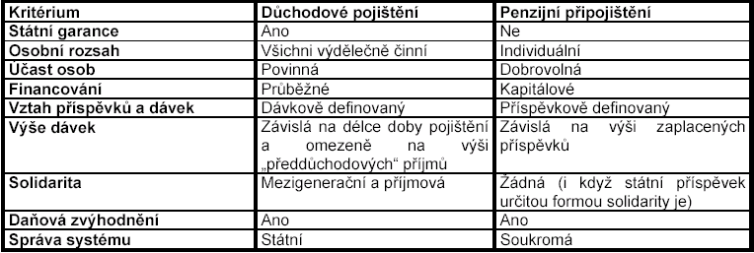
Český důchodový systém do 2012 a od 2014

Slide 97
Hlavní změny v důchodovém pojištění schválené v roce 2021
Zákon č. 323/2021 Sb., kterým se mění zákon č. 155/1995 Sb., o důchodovém pojištění, ve znění pozdějších předpisů, a zákon č. 582/1991 Sb., o organizaci a provádění sociálního zabezpečení, ve znění pozdějších předpisů:
  zvýšení procentní výměry o 300 Kč – účinnost dnem 1. 1. 2022,
  zvýšení procentní výměry starobního důchodu za každé vychované dítě o 500 Kč – účinnost dnem 1. 1. 2023,
  nekrácení starobního důchodu, na který vznikne nárok před dosažením důchodového věku osobám začleněných do složek IZS – účinnost dnem 1. 1. 2023
Hlavní změny v důchodovém pojištění schválené v roce 2021 (mpsv.cz)

Slide 98
Jak hodnotí český důchodový systém OECD (Pensions at a Glance 2019)
Složitost výpočtu důchodů.
  Doporučení: nahradit konstantní procentní výměrou za každé období ekonomické aktivity. Tím by se jednak otevřela cesta ke zřízení individuálních důchodových účtů a zároveň by se dosáhlo toho, že v minulosti nabytá práva již nebudou jakkoliv ovlivněna.
Nadměrně dlouhá doba pojištění 30-35 let
  Doporučení: snížit, započítat i náhradní dobu pojištění
Důchodový systém kumuluje deficity a do budoucna není udržitelný.
  Doporučení: Navázat důchodový věk na vývoj očekávané doby dožití. Posílit příjmovou stránku systému, provázáním některých daní na důchodový systém.
Posílit zásluhovost systému
  Doporučení: motivovat občany spořit v soukromých fondech, případně druhý pilíř.

Slide 99
Ale co náklady?
Predikce nákladů na důchodové systémy dle OECD str. 205:
  https://www.oecd-ilibrary.org/docserver/b6d3dcfc-en.pdf?expires=1619596217&id=id&accname=guest&checksum=0D8C46BF8E99BD45757C75E175A40976
A co s tím:
  Reforma, ale co to je, jaká, kdy a s čím počítat?
  Parametrické změny:
    věk odchodu do důchodu
    délka doby pojištění
    náhradový poměr
    příjmová stránka systému: daně, zvýšit příspěvky sociálního pojištění
  Rodinná, pro populační politika (je to vhodný nástroj?), migrace?
  Míra státního paternalismu?
  Opravdu je problém v důchodovém systému? Politika bydlení, sociální služby
  pro rodiny a starší lidi? Problematiky zadluženosti domácností?

Slide 100
Děkuji za pozornost

